Slide 1


在线简历投递平台
小组成员：高铠炜 李凯玄 王天宇 赵新苑

Slide 2
目录
CONTENTS
1
项目概述
2
项目开发设计
3
后端设计

Slide 3

项目概述
Part 01

Slide 4


1.1 项目概述
在线简历投递系统
初步构想：
用户：求职者、企业、管理员
开发技术划分：前后端分离
页面类型划分：前后台分离
目前大致完成后台的开发
后台大致已开发的一些功能：
企业：发布招聘信息、审核收到的应聘信息、个人信息管理
求职者：根据招聘信息投递简历和应聘信息、管理自己的应聘信息、简历辅助生成
管理员：基础配置的管理、用户和招应聘信息的管理
前台目前只是有构想，但是没有具体实现
github仓库链接：https://github.com/karry06/Software-Engineering-Projects

Slide 5
1.2 开发配置简介
开发语言
Java、Vue、JavaScript
开发IDE
Jetbrains IDEA
技术栈
后端：Springboot+Mybatis plus+Mysql
前端：Vue2+axios+ElementUI
补充
补充：Jdk1.8
node.js 16.17.0
maven 3.9.6
github

Slide 6
1.3数据库数据需求
01
求职者
本系统拥有三大用户类型，分别为求职者、企业、管理人员。这里只展示求职者表，另外两种因身份原因数据会有些许不同，但差别不大。
id：记录求职者在系统中的id，不能为空。
添加时间：记录求职者在系统中创建的时间，不能为空。
用户账号：求职者注册时设置的登录账号，不能为空。
用户姓名：求职者的真实姓名，不能为空。
密码：求职者注册时设置的密码，不能为空。
性别：求职者的性别。
电话：求职者的联系电话。
邮箱：求职者的电子邮箱。
求职者表
名称 | 编码 | 属性 | 备注
id | id | bigint | 主键
添加时间 | addtime | timestamp | 不为空
用户账号 | username | varchar | 不为空
用户姓名 | fullname | varchar | 不为空
密码 | password | varchar | 不为空
性别 | gender | varchar
电话 | phone | varchar
邮箱 | email | varchar

Slide 7
1.3数据库数据需求
02
招聘信息表
名称 | 编码 | 属性 | 备注
id | id | bigint | 主键
添加时间 | addtime | timestamp | 不为空
企业账号 | companynumber | varchar
企业名称 | companyname | varchar
企业负责人 | personincharge | varchar
企业电话 | contactphone | varchar
招聘岗位 | position | varchar
招聘人数 | recruitnum | varchar
岗位分类 | jobcategory | varchar
学历要求 | education | varchar
企业图片 | picture | varchar
招聘需求 | demand | longtext
工作需求 | duty | longtext
赞的数量 | thumbsupnum | int
踩的数量 | crazilynum | int
招聘信息
id：记录招聘信息在系统中的id，不能为空。
添加事件：记录该招聘信息在系统中创建的时间，不能为空。
企业账号：发布招聘信息的企业账号。
企业负责人：发布招聘信息的企业负责人。
企业电话：企业的联系电话。
招聘岗位：该招聘信息招收的岗位。
招聘人数：该招聘信息招聘的人数。
岗位分类：招收岗位的分类。
学历要求：招收的学历门槛。
企业图片：企业设置的图片。
招聘需求：企业的招聘需求。
工作需求：企业的工作需求。
赞的数量：对该招聘信息点赞的数量。
踩的数量：对该招聘信息点踩的数量。

Slide 8
1.3数据库数据需求
03
应聘信息表
名称 | 编码 | 属性 | 备注
id | id | bigint | 主键
添加时间 | addtime | timestamp | 不为空
更新时间 | updatetime | timestamp | 不为空
企业账号 | companynumber | varchar | 不为空
企业名称 | companyname | varchar
企业负责人 | personincharge | varchar
联系电话 | contactphone | varchar
应聘岗位 | position | varchar
用户账号 | username | varchar
用户姓名 | fullname | varchar
用户电话 | phone | varchar
用户简历 | resume | varchar
是否通过 | ifaudit | varchar
企业回复 | auditresponse | longtext
是否审核 | status | enum | 不为空
应聘信息
id：记录应聘信息在系统中的id，不能为空。
添加时间：记录应聘信息在系统中创建的时间，不能为空。
更新时间：记录应聘信息更细的时间，不能为空。
企业账号：应聘信息对应公司的账号，不能为空。
企业名称：应聘信息对应公司的名称。
企业负责人：应聘信息对应公司的负责人。
联系电话：公司的联系电话。
应聘岗位：应聘岗位。
用户账号：应聘信息对应求职者的账号。
用户姓名：应聘信息对应求职者的姓名。
用户电话：求职者的电话。
用户简历：求职者的简历。
是否通过：求职责的应聘是否通过。
企业回复：企业对求职责应聘的回复信息。
是否审核：企业是否对该应聘信息进行审核。

Slide 9
1.3数据库数据需求
04
友情链接
id：记录友情链接在系统中的id，不能为空。
添加事件：记录该友情链接在系统中创建的时间，不能为空。
网站logo：友情链接网站的logo。
网址：友情链接的网址。
网站介绍：对友情链接网站的简要介绍。
友情链接表
名称 | 编码 | 属性 | 备注
id | id | bigint | 主键
添加时间 | addtime | timestamp | 不为空
网站logo | webname | varchar
网址 | log | varchar
网站介绍 | webinfo | longtext
05
论坛
id：记录帖子在系统中的id，不能为空。
添加事件：记录该帖子在系统中创建的时间，不能为空。
用户id：发表帖子的用户id，不能为空。
帖子标题：该帖子的标题，不能为空。
帖子内容：该帖子的内容，不能为空。
点赞数量：该帖子点赞的数量。
论坛表
名称 | 编码 | 属性 | 备注
id | id | bigint | 主键
添加时间 | addtime | timestamp | 不为空
用户id | userid | bigint | 不为空
帖子标题 | title | varchar | 不为空
帖子内容 | content | varchar | 不为空
点赞数量 | thumbspnum | int

Slide 10
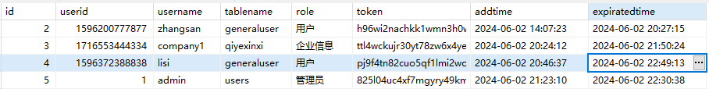
1.4 用户身份验证--Token表
主要作用
身份验证：当用户登录系统后，系统会为用户生成一个token，用户在后续的请求中携带这个token，服务器通过验证token的有效性来确认用户的身份。
权限控制：token中可以包含用户的角色信息，服务器可以通过解析token来确定用户的权限，例如用户是否有权限访问某个资源或执行某个操作。
userid：用户的唯一标识符，确定是哪个用户的Token。
tablename：用户的角色所在的表的名称，确定用户的角色。
role：用户的角色，确定用户的权限。
token：token字符串本身，验证token的有效性。
expiratedtime：token的过期时间。

Slide 11
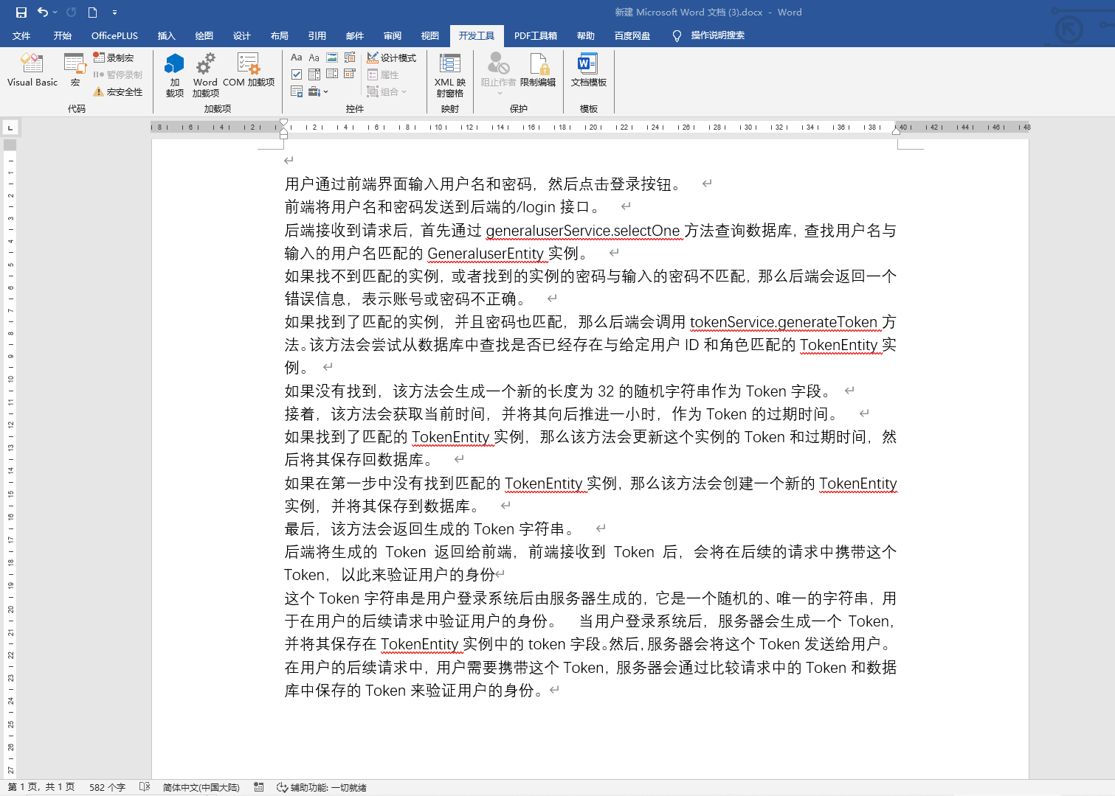
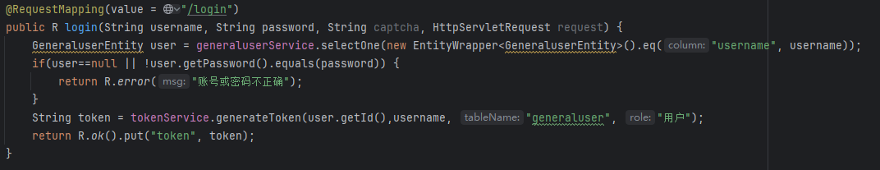
1.4 用户身份验证--Token表
用户通过前端界面输入用户名和密码登录,前端将用户名和密码发送到后端的/login接口。
后端接收到请求后，首先查询数据库，查找用户名与输入的用户名匹配的GeneraluserEntity实例。
如果找不到匹配的实例，或者找到的实例的密码与输入的密码不匹配，那么后端会返回一个错误信息，表示账号或密码不正确。
如果找到了匹配的实例，并且密码也匹配，那么后端会调用tokenService.generateToken方法。该方法会返回生成的token字符串。系统会通过比较请求中的token和数据库中保存的token来验证用户的身份。
这个方法的主要作用是生成一个新的token，或者更新现有用户的token，并设置其过期时间为一小时后。
这个返回token字符串，用户在后续的请求中需要携带这个token。 当服务器收到一个携带token的请求时，它会比较请求中的token和数据库中保存的token。如果它们匹配，那么服务器就可以确认这个请求是由该用户发送的，从而允许用户访问他有权访问的资源。

Slide 12
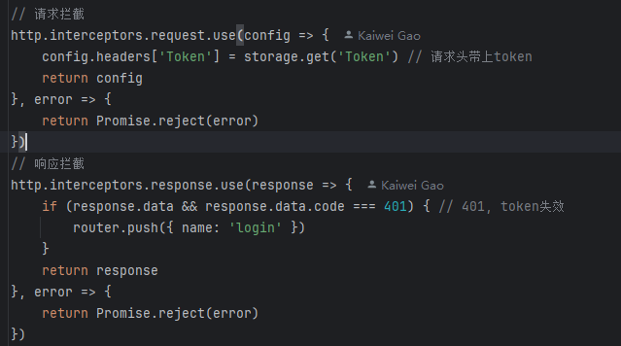
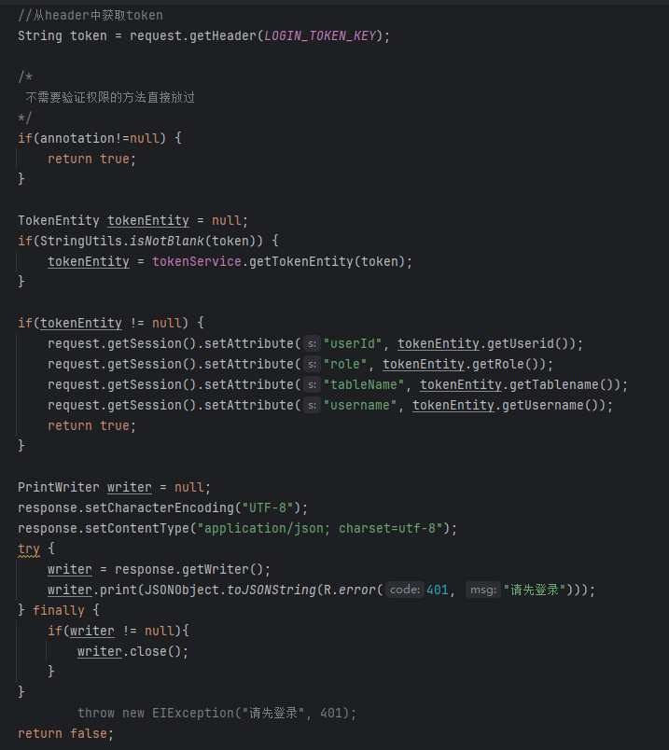
1.4 用户身份验证--Token表
从请求头中获取token，getTokenEntity方法会从数据库中获取与这个token对应的TokenEntity实例。 如果找到了对应的TokenEntity实例，那么这个方法会将用户的ID、角色、表名和用户名等信息保存到请求的会话中，然后返回true，表示验证成功。如果没有找到对应的TokenEntity实例，那么这个方法会返回一个错误信息，表示用户需要先登录，然后返回false，表示验证失败。
在每个请求被发送之前，请求拦截器从本地存储中获取token，然后将这个token添加到请求头中。
在每个响应被接收之前，响应拦截器检查响应的数据中的code字段是否为401(token已经失效)。如果是，那么它会导航到登录页面，用户需要重新登录。

Slide 13
项目开发设计
Part 02

Slide 14
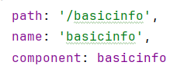
2.1 项目设计——后台管理页面（前台未完成）
设计页面的最终理念：界面简单友好+响应速度快——>Vue.js
1.Vue.js 可以进行组件化开发，使代码编写量大大减少，开发者更加易于理解。
2.Vue.js 最突出的优势在于可以对数据进行双向绑定（在之后的编写中我们会明显地感觉到这个特点的便捷）。
3.使用 Vue.js 编写出来的界面效果本身就是响应式的，这使网页在各种设备上都能显示出非常好看的效果。
4.相比传统的页面通过超链接实现页面的切换和跳转，Vue 使用路由不会刷新页面。
关于路由的配置：
path: 这是 URL 的路径。当 URL 的路径部分匹配到 path 时，这个路由规则就会被激活。
name: 这是路由的名字，可以用来在代码中引用这个路由。
component: 这是当路由被激活时，应该显示的组件。
我们后台管理靠着路由控制 URL 和组件之间的映射关系的

Slide 15
2.1 项目设计——后台管理页面（前台未完成）
设计页面的最终理念：界面简单友好+响应速度快
——>Element UI
*丰富的组件库： Element UI 提供了完整而强大的组件库，包括表格、表单、对话框、菜单、按钮等常见的组件。
*灵活的自定义：Element UI 组件具有高度可定制性，在保持默认外观的前提下，可以通过 CSS、主题等来自定义组件样式，同时也支持按需加载。
*响应式设计：Element UI 的所有组件都是基于响应式的设计，自动适应不同设备的屏幕大小，提供一致的用户体验。
*易于使用：Element UI 的组件封装简单，开发人员可以轻松地在 Vue.js 应用程序中使用。

Slide 16
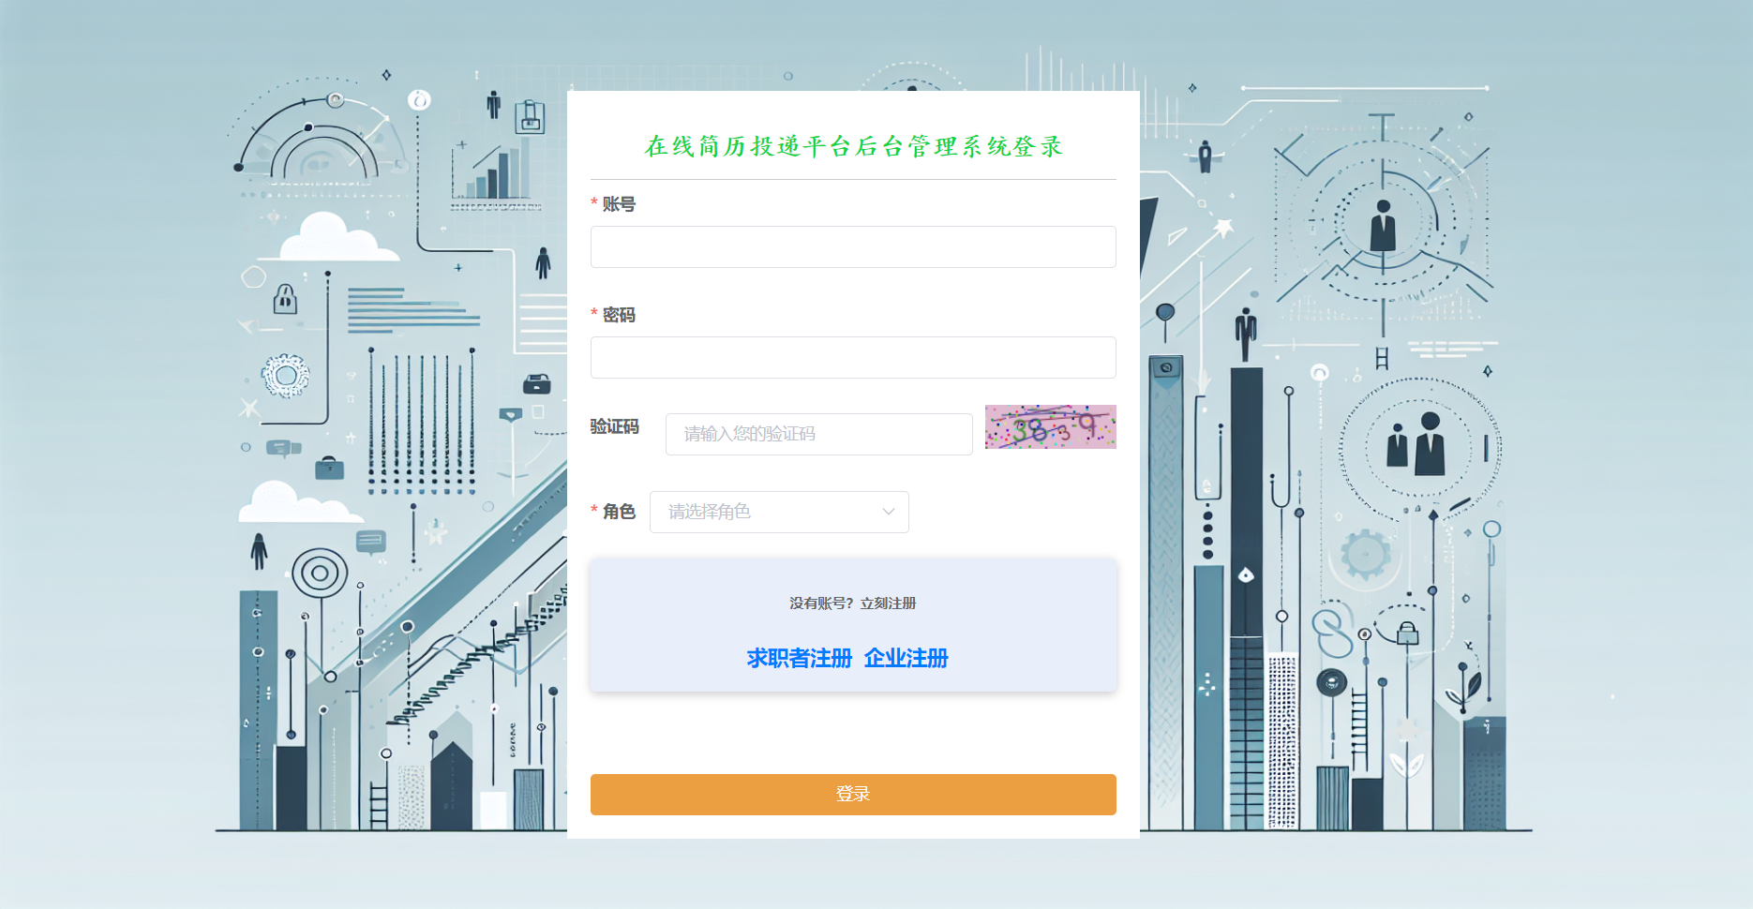
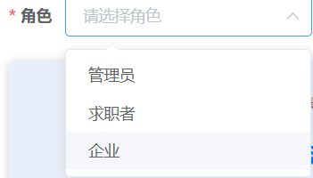
2.1 项目设计——后台登陆（login.vue）
设计页面的最终理念：界面简单友好+响应速度快
对应着三个不同的表，存放着不同的用户登录信息

Slide 17
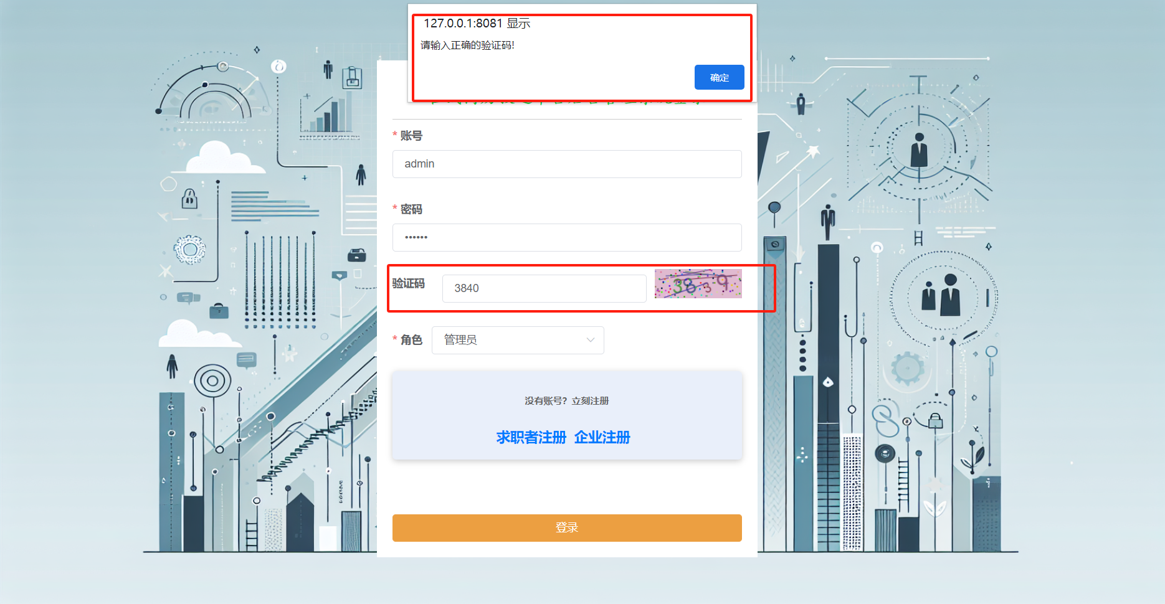
2.1 项目设计——后台登陆（login.vue）
设计页面的最终理念：界面简单友好+响应速度快
验证码不正确的情况

Slide 18
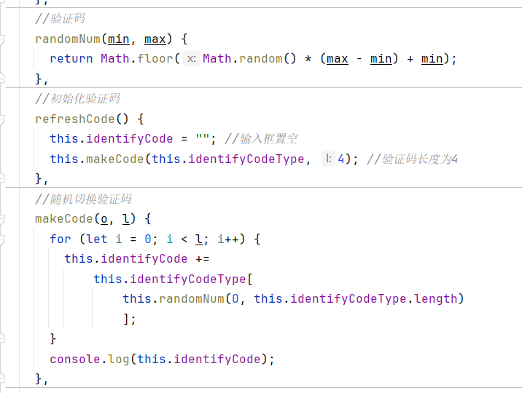
2.1 项目设计——后台登陆（login.vue）
设计页面的最终理念：界面简单友好+响应速度快
验证码：其实是一个写好的组件
原理是 HTML5 的 Canvas API 来绘制图形
背景、文字、干扰线和干扰点的颜色和位置都是随机的，以增加验证码的复杂性

Slide 19
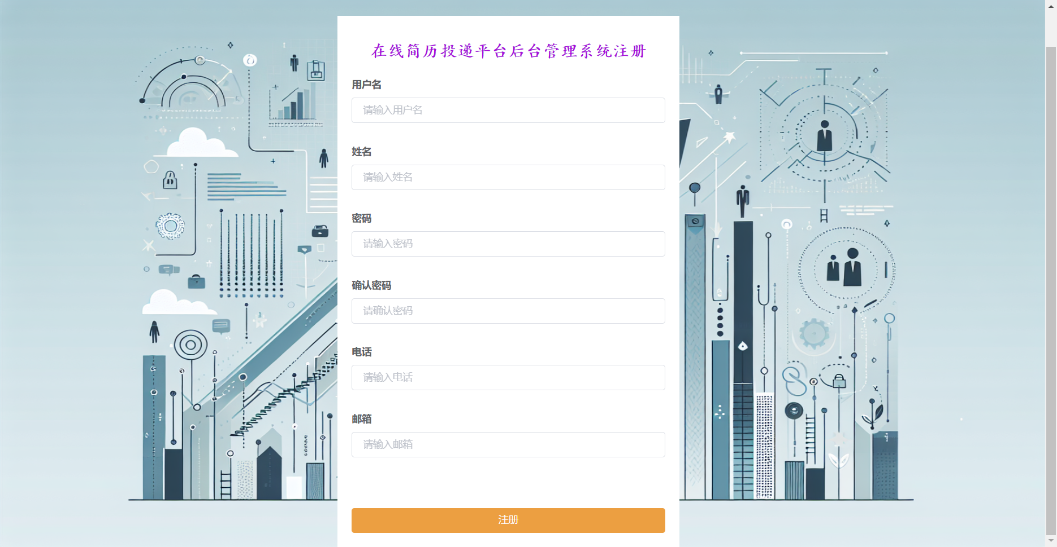
2.1 项目设计——后台注册（register.vue）
设计页面的最终理念：界面简单友好+响应速度快
确认密码功能

Slide 20
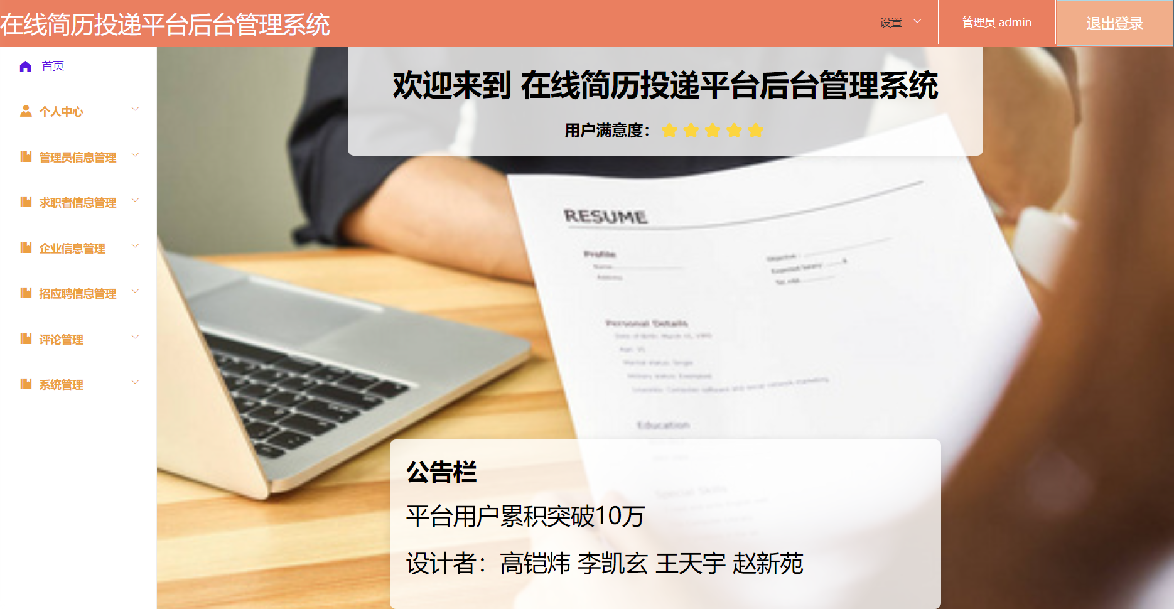
2.1 项目设计——主页（home.vue）
设计页面的最终理念：界面简单友好+响应速度快
这是一套标准格式化的Vue写的后台管理界面

Slide 21
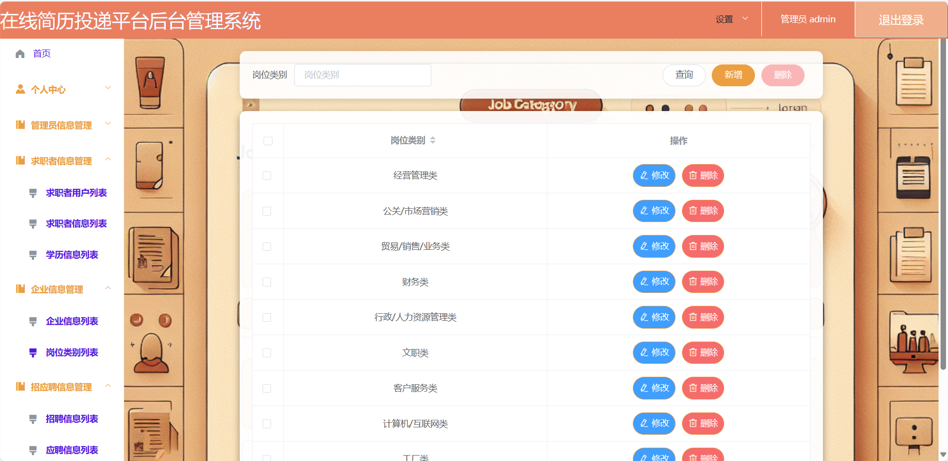
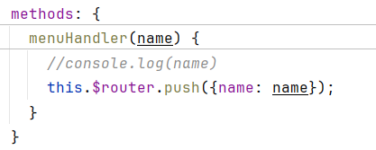
2.1 项目设计——页面大致风格
页面整体呈现一种暖色调，框架也很清晰
我们设计的主体页面
IndexHeader.vue
IndexAside.vue

Slide 22
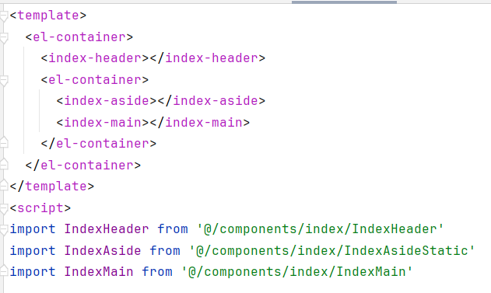
2.1 项目设计——页面设计
关于如何呈现这些界面？
我们知道，Vue.js默认会把所有的DOM模板中的标签名都转换为小写，并且在解析的时候会自动忽略连字符。
So如下所示，就是我们呈现后台的整体框架的方式：
（下面这个也是默认跳转路由对应的文件）

Slide 23
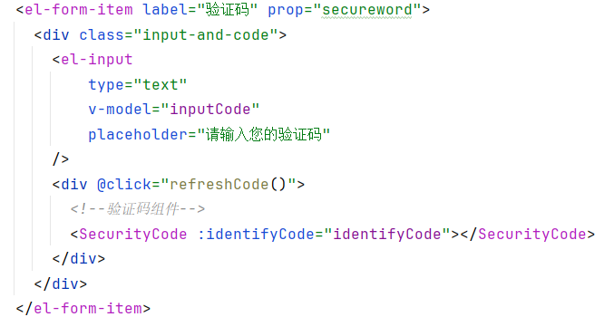
2.1 项目设计——补充
一些组件的引入（网络资源+自己修改）
such as:
验证码（前面已展示）
编辑器
图片上传 ...
我们这里可以
import 组件名 from “组件的位置”直接使用
这里我们放在了components文件夹里

Slide 24
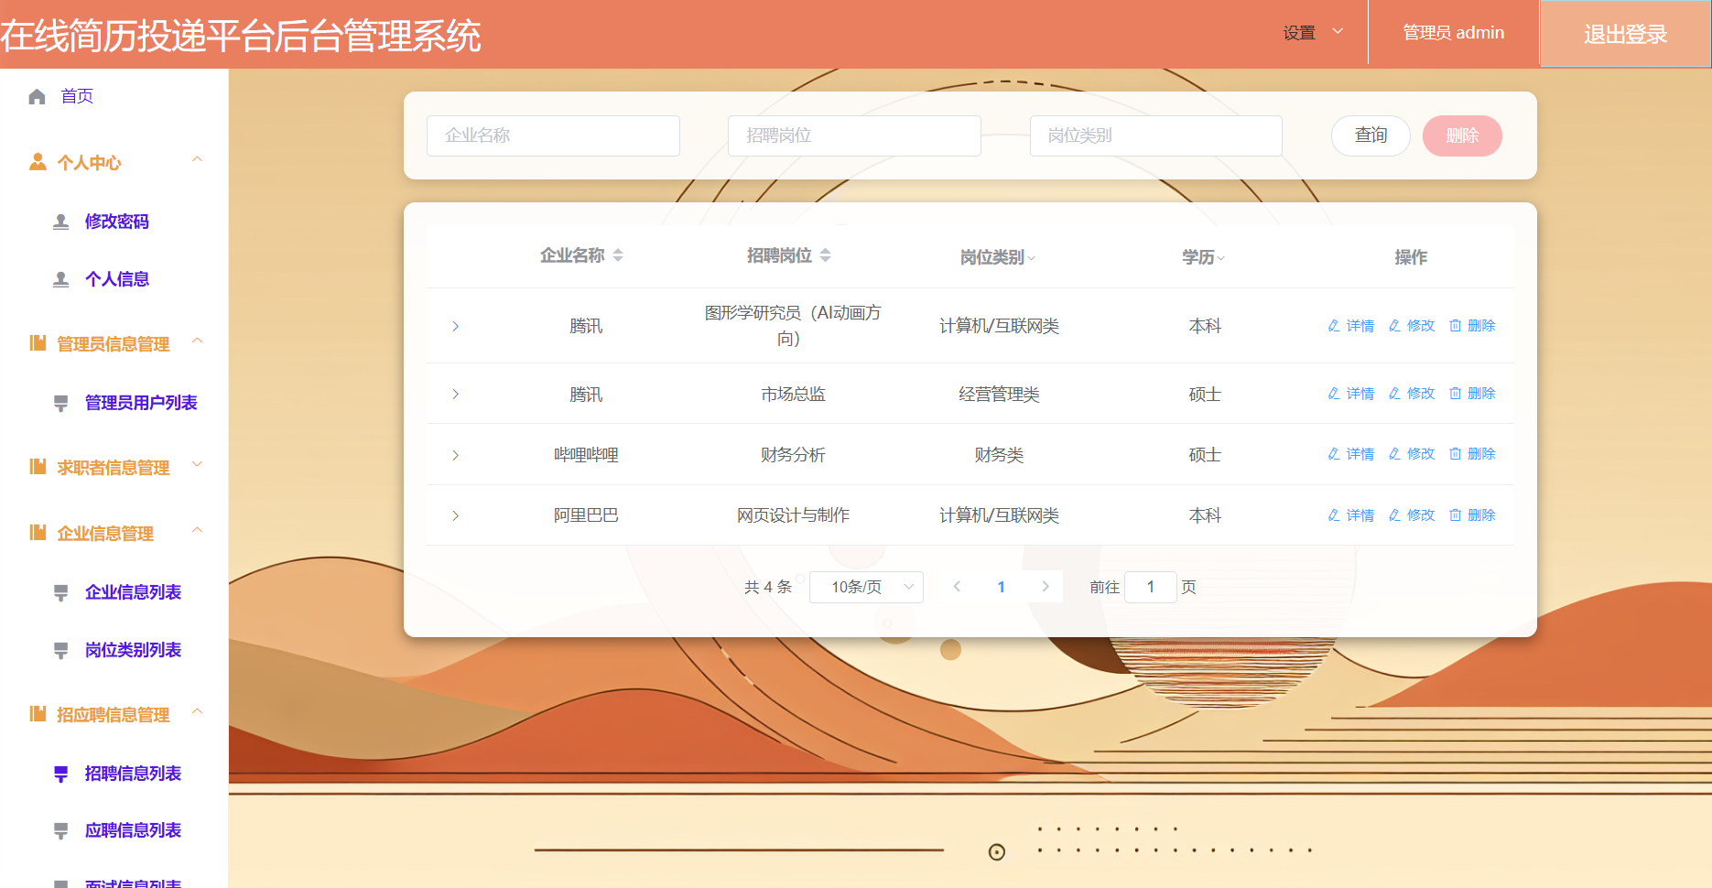
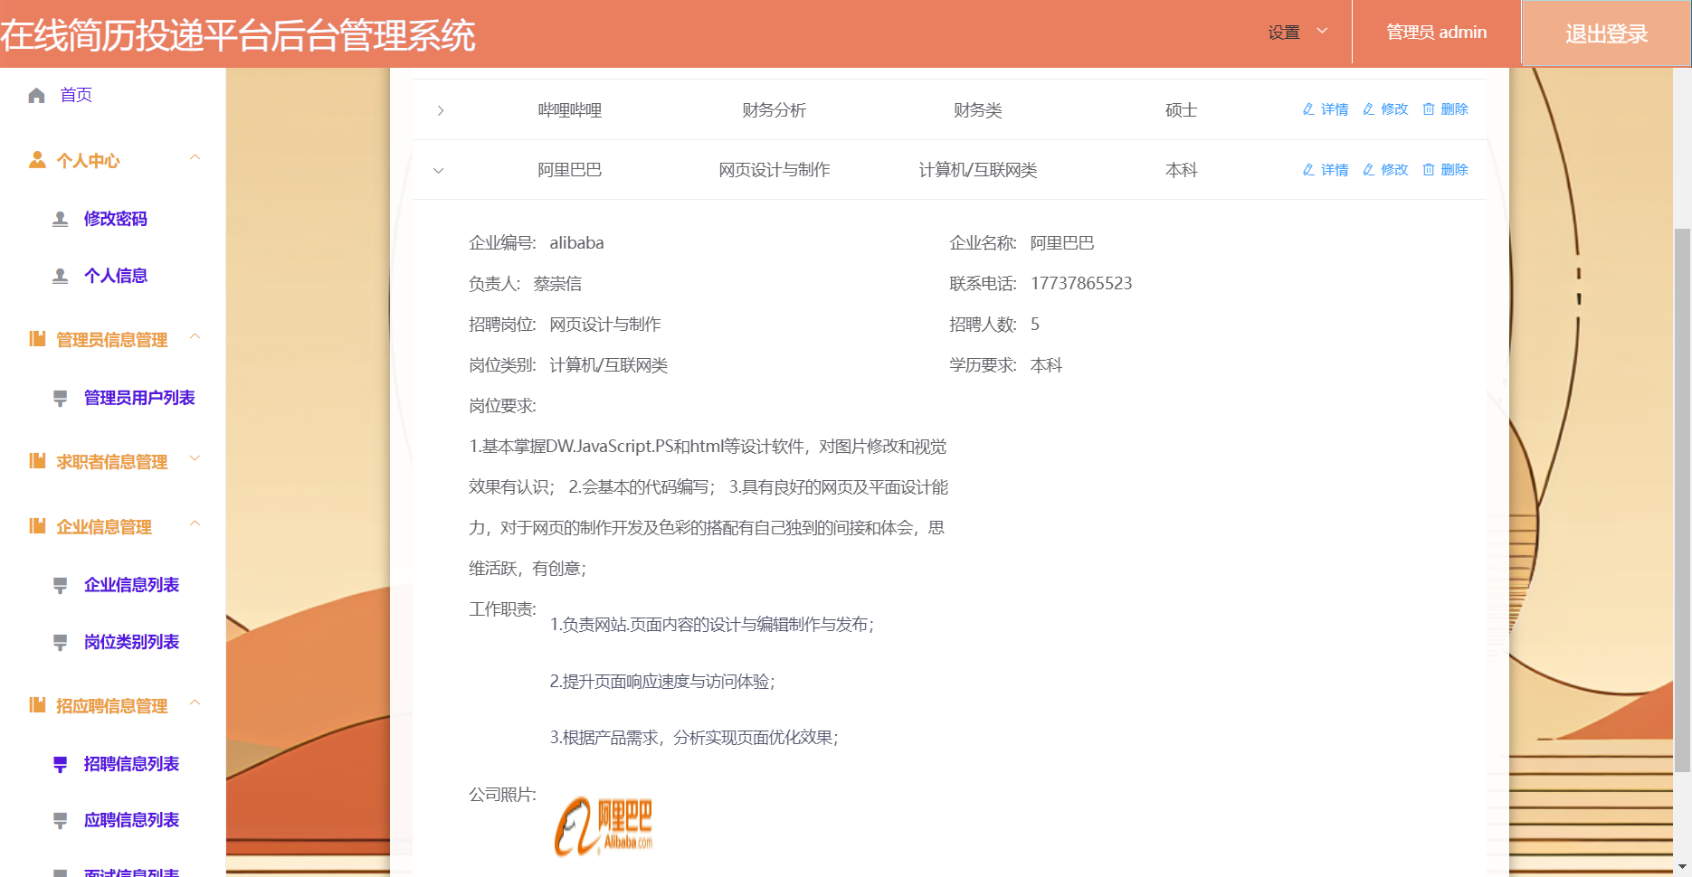
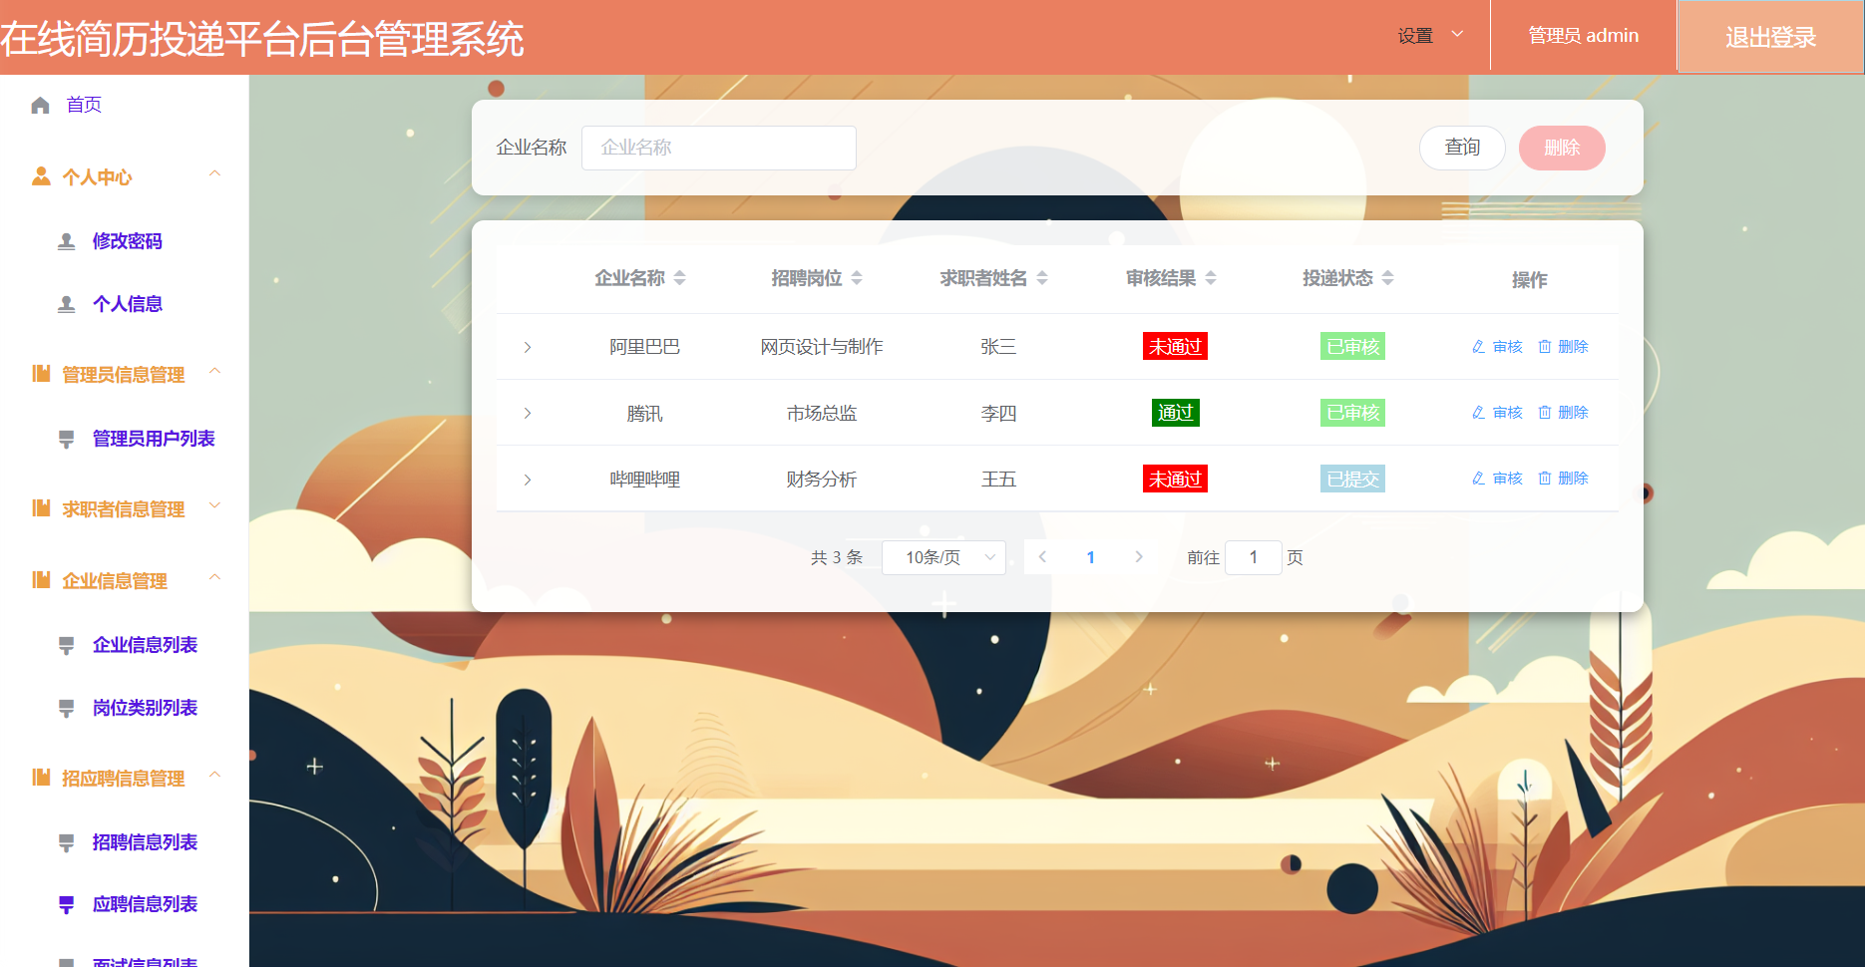
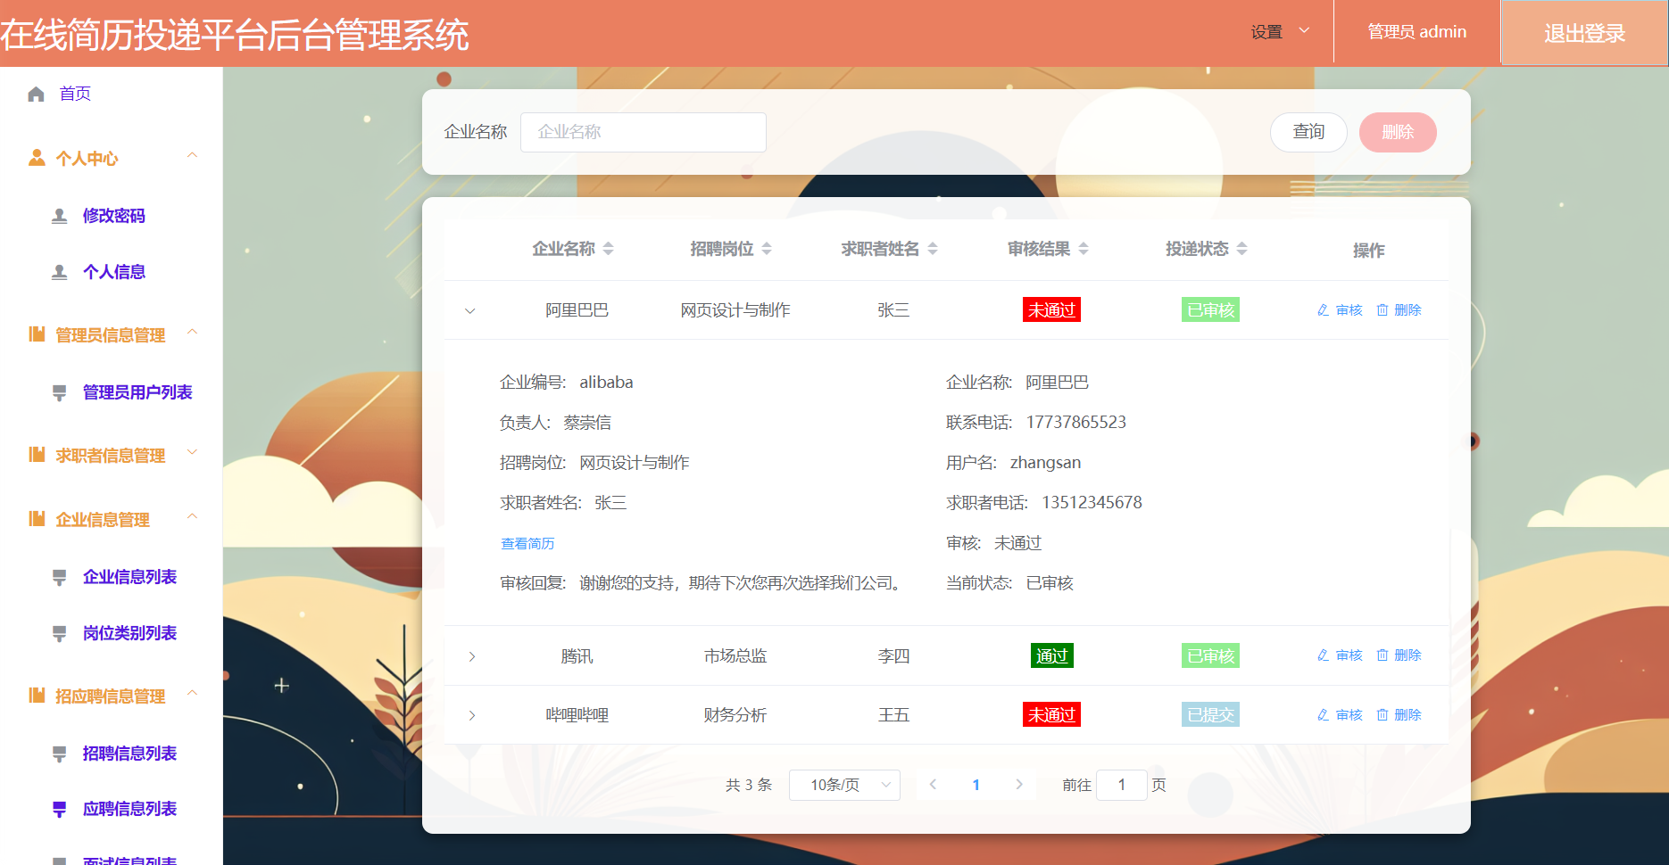
2.1 项目设计——三种用户（管理员）

Slide 25
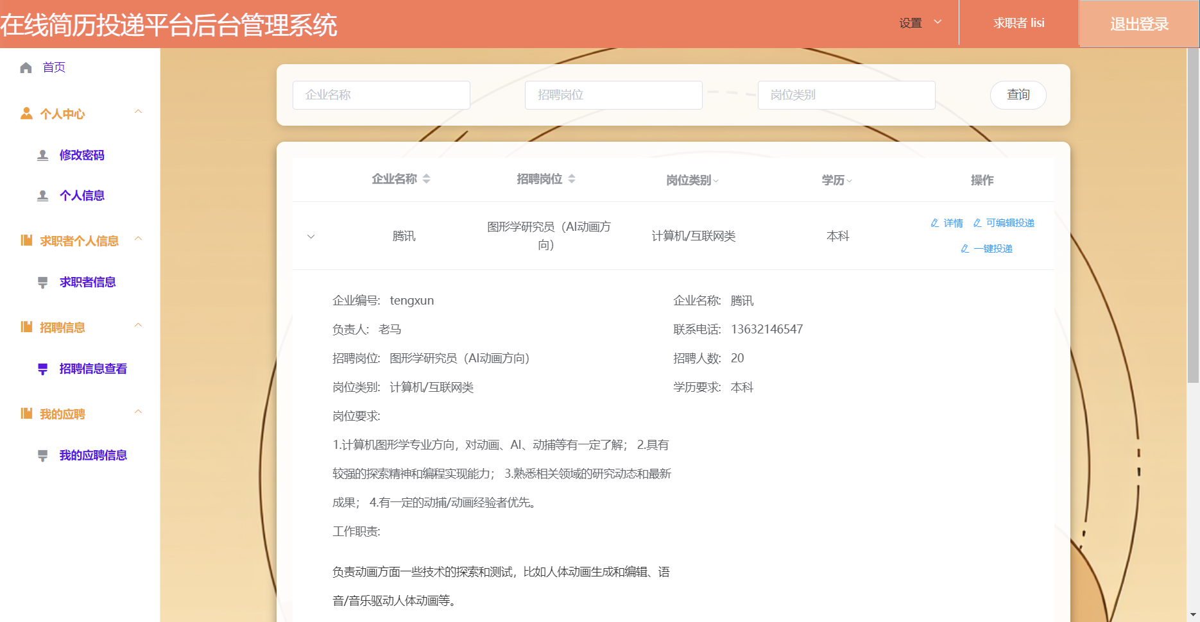
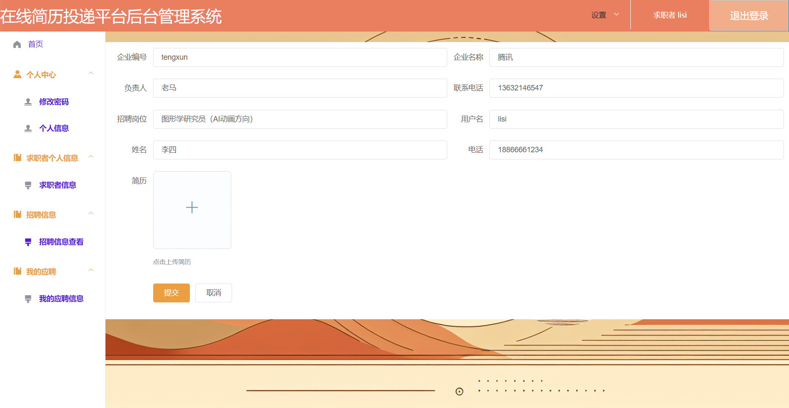
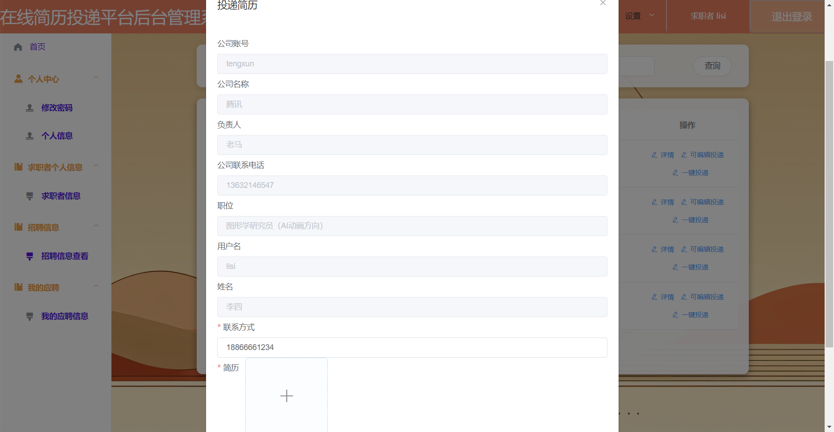
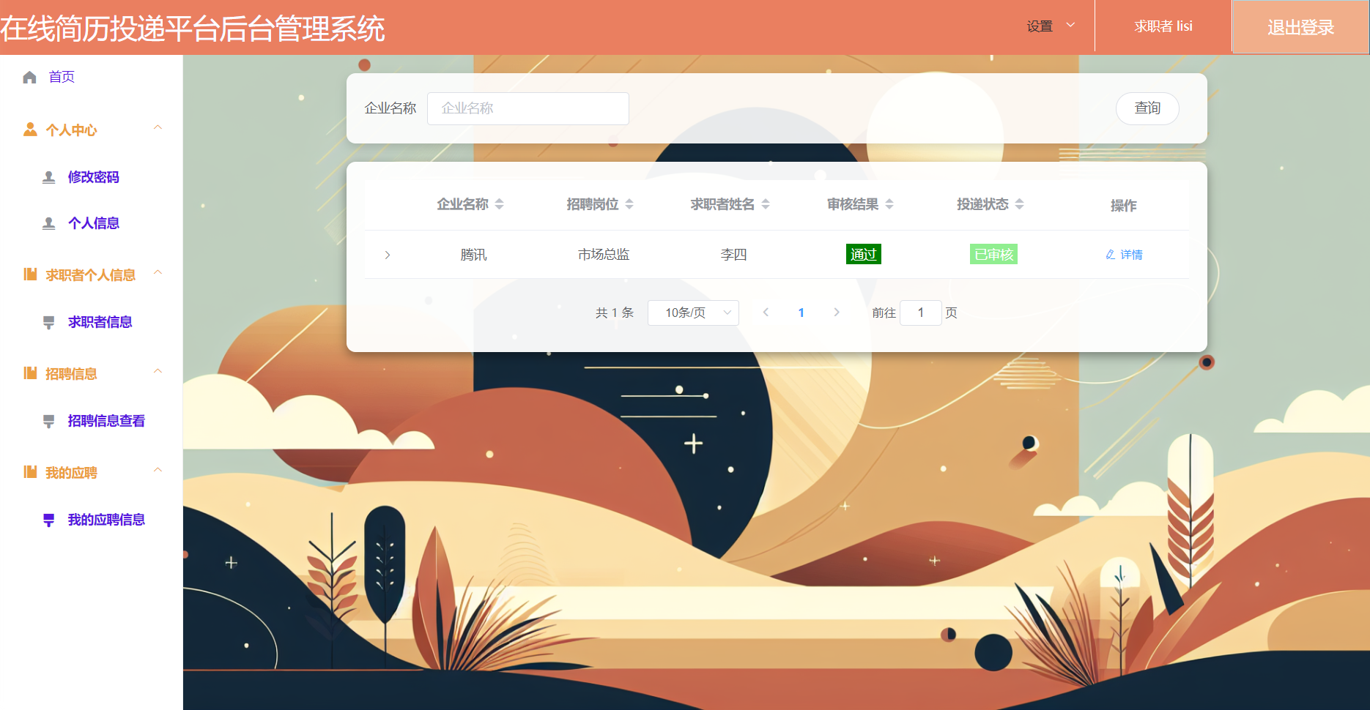
2.1 项目设计——三种用户（求职者）

Slide 26
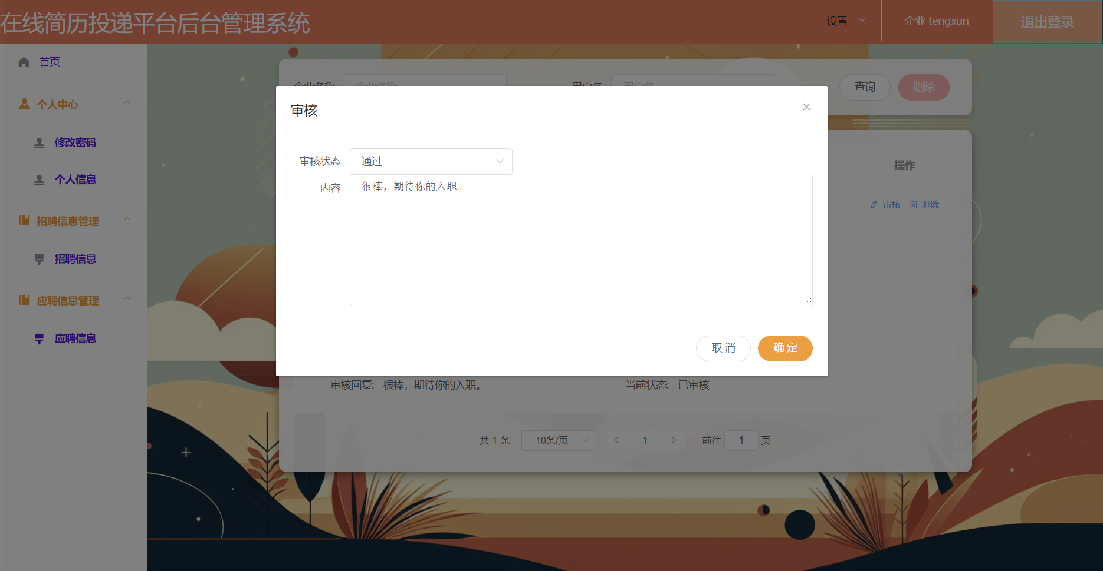
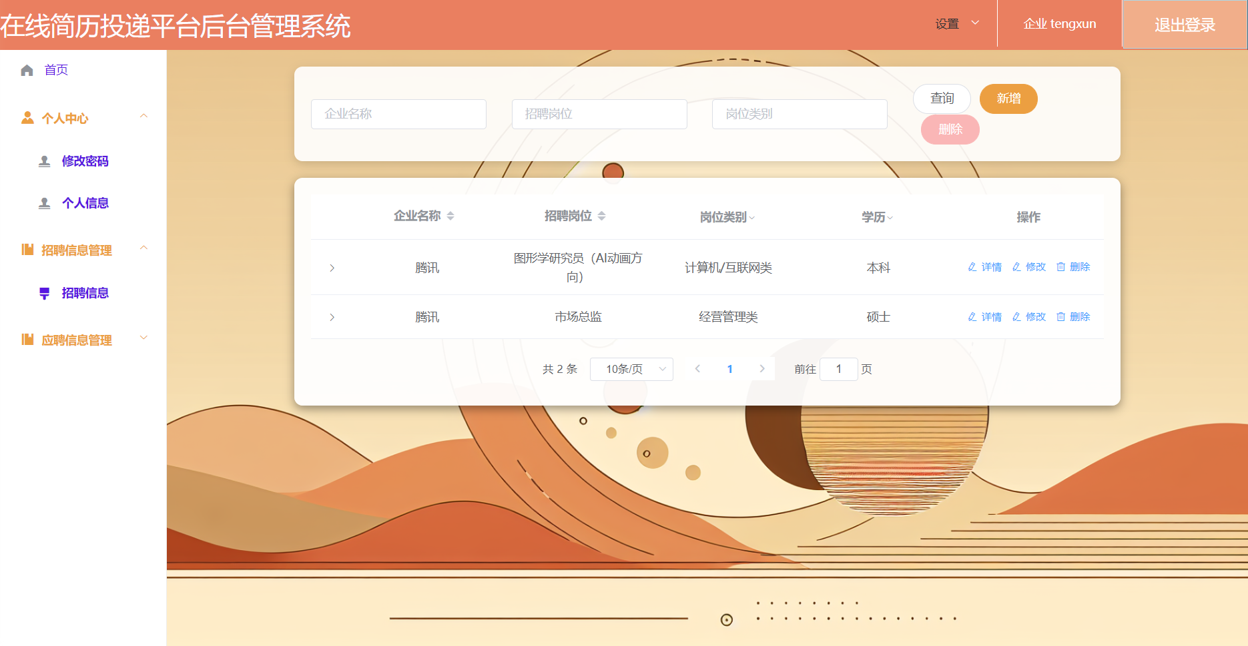
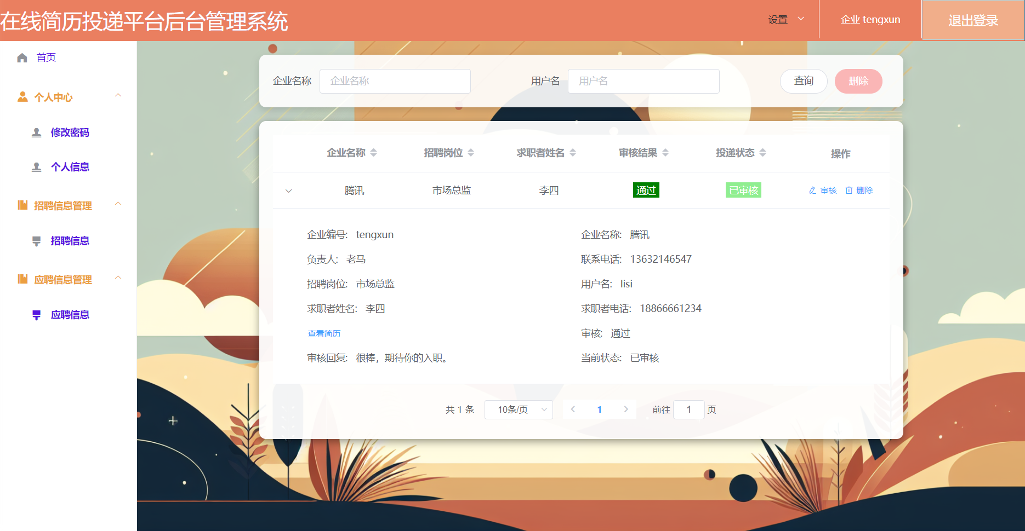
2.1 项目设计——三种用户（企业）

Slide 27
2.1 项目设计——三种用户（求职者，企业，管理员）
下面来演示一下我们的系统的一些功能
企业发布新的招聘信息
求职者生成自己的简历
求职者应聘这个企业（编辑投递，一键投递）
企业收到应聘信息审核（这里省略掉面试功能）
求职者看到自己的应聘审核信息

Slide 28
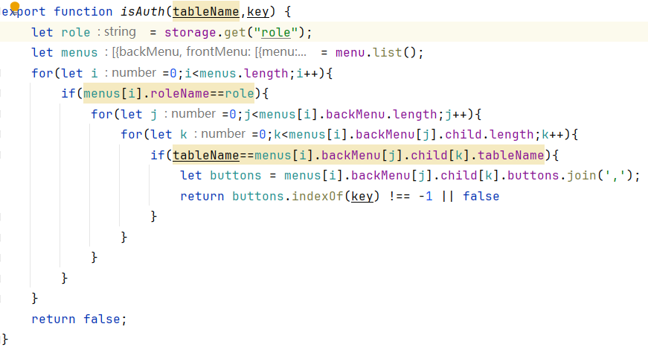
2.1 项目设计——三种用户（求职者，企业，管理员）
其实他们都是一个Vue文件，那为什么形态各异呢？这里我们学习了网上优秀的方法，就是一个函数，具体的过程就是如下：
1.获取用户的角色。
2.找到该角色对应的菜单配置。
3.检查菜单配置中是否存在指定的表和操作。
4.如果允许该操作，返回 true；否则返回 false
这样我们就可以为每一个对应的vue文件
设置他可以拥有的权限，当它拥有这个权限
的时候，我们通过v-if 这个指令，来实现条件
渲染。它是根据表达式的真假值来决定是否
渲染元素的，这里例如我们可以在某个button
按钮实现：v-if="isAuth('news','删除')"
这样我们就可以实现渲染功能了
menu.js文件就是实现的这个功能

Slide 29
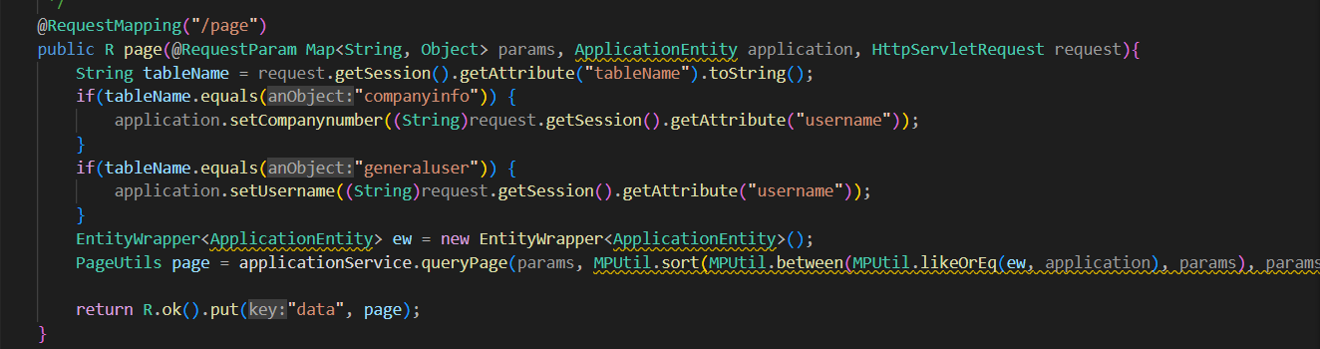
2.1 项目设计——三种用户（求职者，企业，管理员）
那么为什么用户只能显示自己的相关内容呢，这里其实是在controller层实现的
1.从HTTP请求中获取"tableName"属性，然后根据"tableName"的值，设置ApplicationEntity这个实体对象的"companynumber"或"username"属性。（通过用户角色设定实体，从而作为查询条件）
2.创建一个EntityWrapper对象，它是MyBatis Plus库中的一个工具类，用于构建SQL查询条件

Slide 30
2.1 项目设计——三种用户（求职者，企业，管理员）
那么为什么用户只能显示自己的相关内容呢，这里其实是在controller层实现的
3.第一步的实体会成为查询条件，调用applicationService的queryPage方法，传入请求参数和EntityWrapper对象，获取分页的ApplicationEntity列表。
4.最后，将获取的分页列表放入R.ok()对象中，并返回，这也是一个200状态码的HTTP响应。

Slide 31
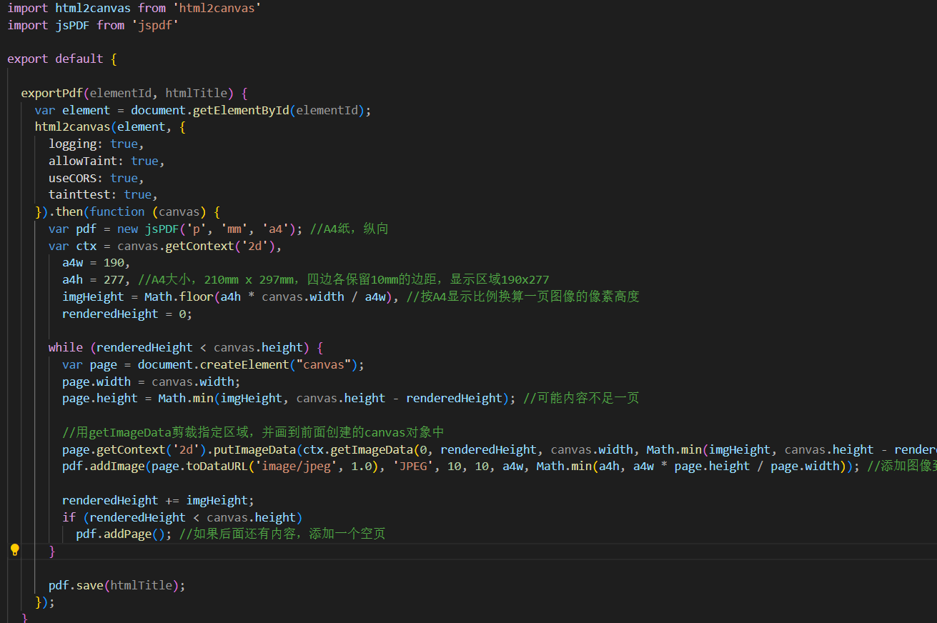
2.1 项目设计——导出pdf简历
关于前面的导出PDF简历的相关功能，我这里大概说一说。这里其实调用了html2canvas和jsPDF两个库。
首先大家肯定看出来这个有点像打印网页或者截图的意味。事实也是如此。
它使用html2canvas库将指定的HTML元素转换为canvas对象，然后使用jsPDF库将canvas对象转换为PDF文件。如果HTML元素的高度超过了A4纸的显示区域，那么会自动分页。最后，将PDF文件保存到本地。

Slide 32
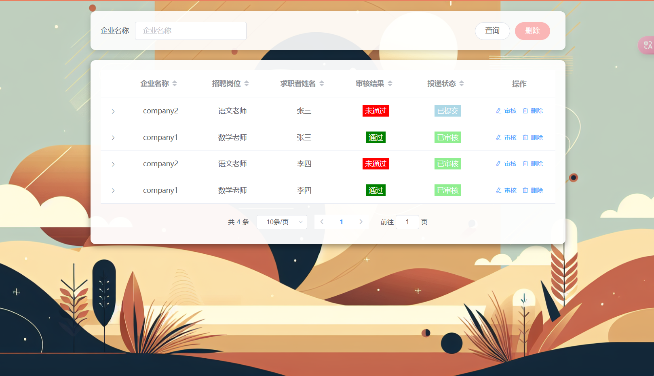
2.2界面设计--VUE

Slide 33
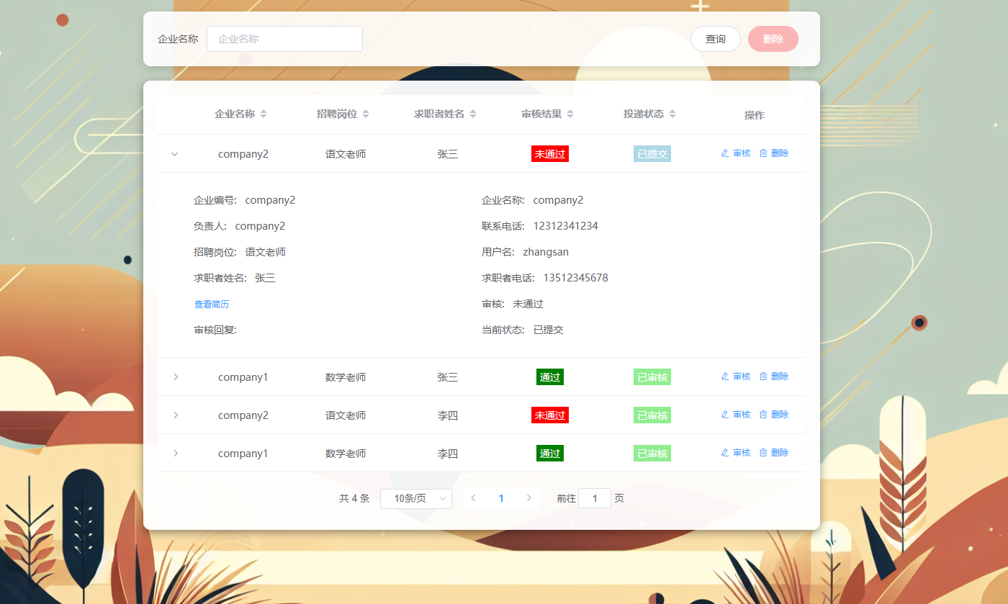
2.2界面设计--VUE
1、 查询表单：这部分包含了用户可以输入的查询参数。用户可以在这些字段中输入查询参数，然后点击查询按钮来获取匹配的数据。
2、数据表格：这部分显示了从服务器获取的数据。用户可以通过点击表头来对数据进行排序，也可以点击下拉按钮查看更详细的内容。
3、分页器：这部分允许用户在不同的页面之间切换。用户可以选择每页显示的数据量，也可以直接跳转到特定的页面。
4、审核对话框：这部分允许用户进行审核操作。用户可以在这个对话框中输入审核参数，然后点击确定按钮来提交审核结果。通过shDialog(row) 方法切换审核对话框的可见性。

Slide 34
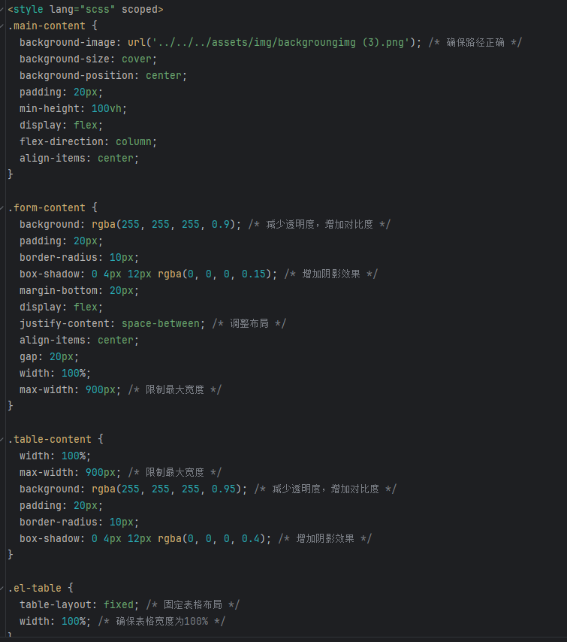
2.2界面设计--VUE

Slide 35
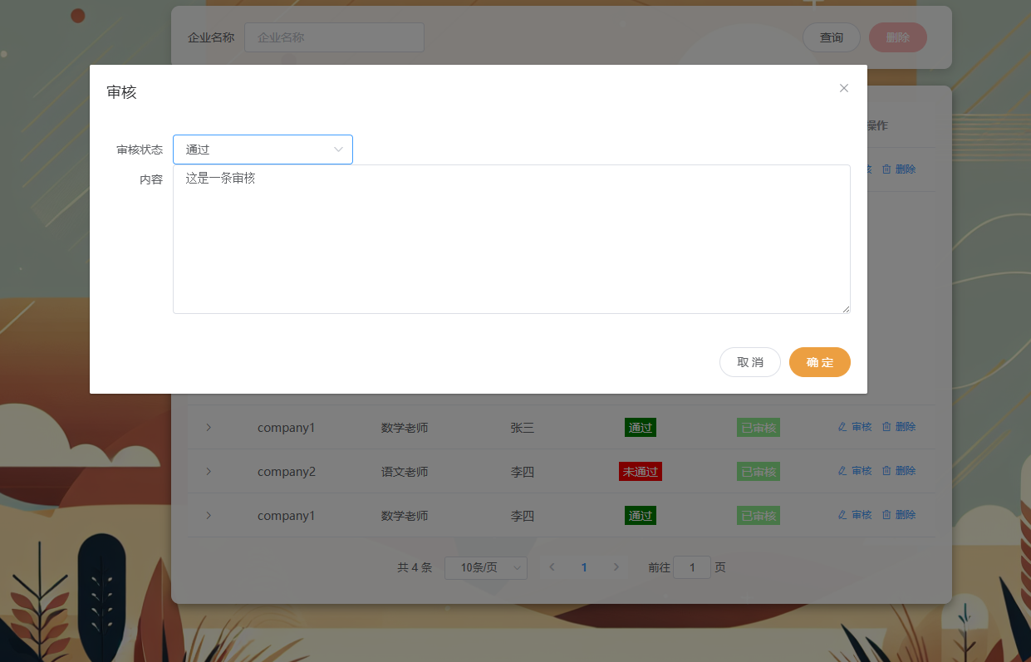
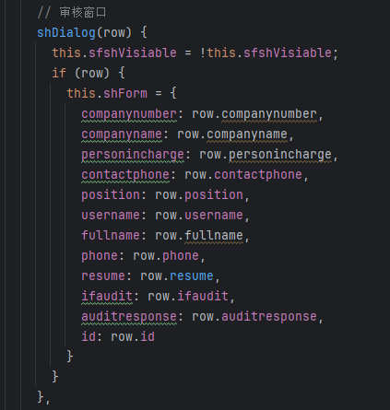
2.2界面设计--VUE
1、定义审核参数：在 data() 方法中定义了一个 shForm 对象，用于存储审核参数。
2、创建审核窗口：在模板中创建了一个对话框(el-dialog)，用于输入审核参数。当用户点击确定按钮时，会触发 shHandler() 方法。
shDialog(row) 方法用于切换审核对话框的可见性并设置审核操作的表单数据。当将数据行传递给此方法时，它会使用行中的数据填充 shForm 对象。在用户点击数据表中的 "审核" 按钮时调用。

Slide 36
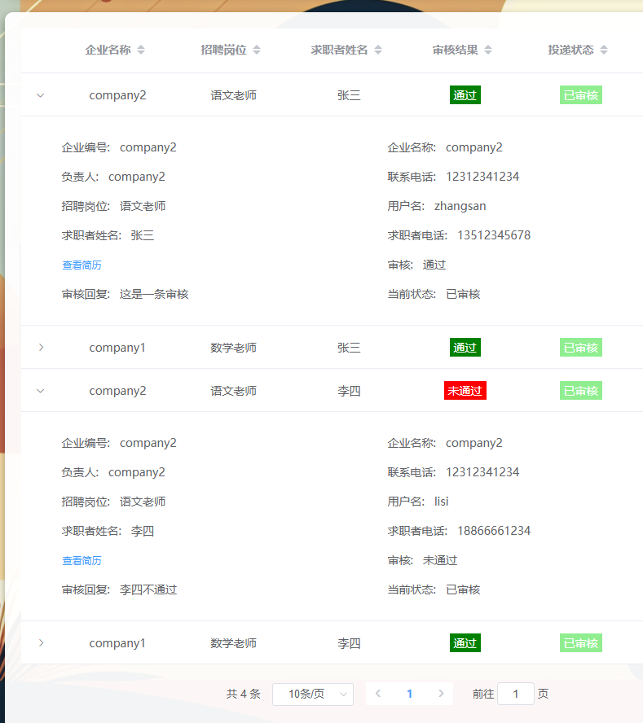
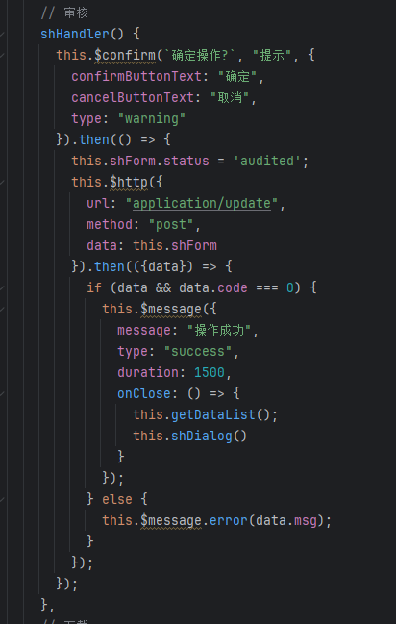
2.2界面设计--VUE
3、执行审核：在 shHandler() 方法中，首先将 shForm.status 设置为 'audited'，然后调用 $http 方法发送 POST 请求到 "application/update"，并将 shForm 作为请求体。当请求成功后，重新获取数据并关闭对话框。

Slide 37
后端部分
Part 03

Slide 38
3.1 基础部分
实体层（Entity层）
表示业务数据：
Step 01
定义与数据库对象对应的属性，来表示相关数据
Step 02
传输数据
Step 03
需要定义get/set方法、toString方法以及有参无参构造函数来实现在数据访问层和数据库之间传输数据，以及在服务层和控制层之间传输数据这样实现了数据的封装
Step 04

Slide 39
3.2 处理HTTP请求
控制层（Controller）
调用service层：
将接收到的客户端请求参数传递给service层进行处理，当然也接收service层返回的数据，最后返回具体的页面和数据到客户端
接收请求：
控制层接收来自客户端的HTTP请求，并根据请求路径和方法将请求映射到相应的处理方法，它是应用程序的入口点

Slide 40

3.3 业务逻辑处理
服务层（Service）
处理业务逻辑
调用DAO层
service层叫业务逻辑层，负责执行业务规则、数据验证、数据处理等操作
这一层调用DAO层来获取数据，处理数据后再返回给controller层。

Slide 41


3.4 数据访问
数据访问层（DAO层）
使用Mapper文件
DAO层只是个接口，只有方法名字没有实现，具体的实现放在了mapper文件下
执行数据库操作
DAO层与数据库交互，执行具体的SQL语句，进行数据的增删改查
ORM框架映射
这个地方使用了MyBatis这样的ORM框架，这样将数据库的表结构映射到可以在编程语言中操作的具体对象，这样，对于数据库的操作，就可以转为对对象的操作

Slide 42
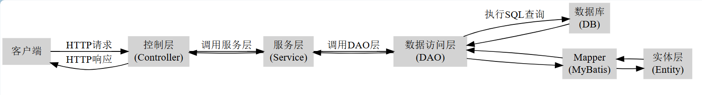
3.5 完整交互过程
请求进入Controller层
控制层调用Service层
Service层调用DAO层
DAO层通过Mapper与数据库交互
DAO层返回实体对象到Service层
Service层处理并返回结果到Controller层
Controller层调用Service层的方法来处理业务逻辑。例如，调用UserService的getUserByUserName方法。
Service层处理业务逻辑，并调用数据访问层的方法进行数据库操作。
客户端发送HTTP请求到服务器。
Controller层（例如UserController）接收请求，并解析请求参数。
DAO层通过Mapper（MyBatis的Mapper接口和XML配置）执行SQL查询。
MyBatis根据XML配置将查询结果映射到实体对象（例如User）。
数据库查询结果被映射为实体对象（例如User），并返回给Service层。
Service层接收实体对象，并根据业务逻辑进行处理后，将结果返回给Controller层。

Slide 43
谢谢观看

